Slide 1
Welkom bij de bijeenkomst ‘Aardgasvrij wonen’
28 september 2021

Slide 2
Praktische mededelingen
Wilt u uw microfoon dempen?
Zet eventueel uw camera uit
Tussendoor kunt u vragen stellen via chatfunctie
Tijdens 2 vragenrondes gaan we in op vragen via chat en via hand opsteken
De bijeenkomst wordt niet opgenomen. Na afloop delen we via www.loonopzand.nl/aardgasvrij de antwoorden op gestelde vragen, deze presentatie en een kort verslag.

Slide 3
Programma
19.35-19.45: Regionale samenwerking alternatieve warmtebronnen en duurzame
energieopwekking door wethouder Gerard Bruijniks
19.45-20.05: Toelichting Transitievisie Warmte, wijkanalyse & eerste conclusies en
proces vaststelling eind 2021 door Maud van der Lee (gemeente)
20.05-20.15: → Vragen & reacties deelnemers o.l.v. Jasper v.d. Dungen (gemeente)
20.15-20.25: Vragen aan Alex van der Haring (Energiecollectief ECLoZ)
20.25-20.35: Vragen aan Stefan van Seters (inwoner Loon op Zand)
20.35-20.45: Vragen aan Jeroen Cools (woningcorporatie Casade)
20.45-21.00: → Vragen & reacties deelnemers o.l.v. Jasper v.d. Dungen (gemeente)

Slide 4
Toelichting Transitievisie Warmte
door Maud van der Lee

Slide 5
Klimaatakkoord
CO₂₋uitstoot
in 2030 55% ↓
in 2050 95% ↓
Gebouwen aardgasvrij
↓ 100 % in 2050
Notes:
Goedenavond, Maud van der Lee en ik ben bezig om de Transitievisie Warmte voor de gemeente Loon op Zand op te stellen.
Als we de aarde leefbaar willen houden, moeten we allemaal stappen gaan zetten.
In het Klimaatakkoord is afgesproken dat alle gebouwen voor 2050 daarom aardgasvrij moeten zijn. Dat betekent dat we geen aardgas meer gebruiken om woningen te verwarmen, om te koken of om warm water te maken.
In de Transitievisie Warmte legt de gemeente vast hoe we stap voor stap aardgasvrij willen worden.
Iedere vijf jaar stellen we deze visie bij.
Meer hierover lees je op www.loonopzand.nl/aardgasvrij.

Slide 6
Alle gebouwen aardgasvrij
Woningen
Bedrijven
Maatschappelijke organisaties
Gemeente
Notes:
Alle gebouwen aardgasvrij in 2050. niet alleen woningen, maar ook bedrijven, winkels, maar ook maatschappelijke gebouwen als een verzorgingshuis, sporthal, gemeentehuis enz.

Slide 7
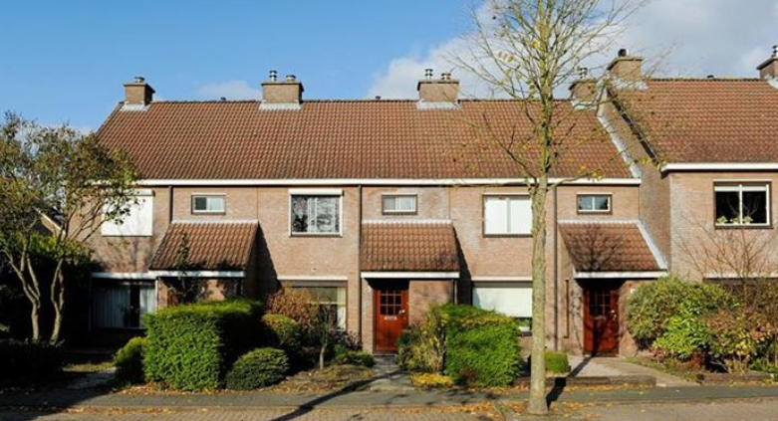
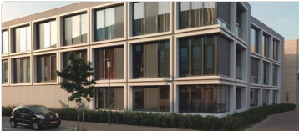
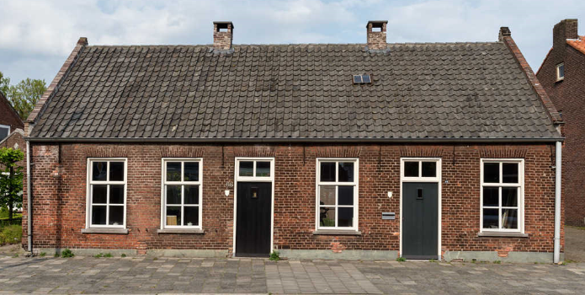
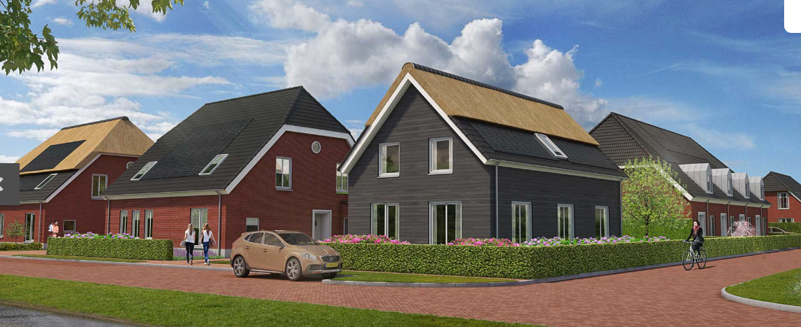
ALLE woningen aardgasvrij in 2050
Notes:
Geldt voor iedereen en voor alle woningen: Groot – klein ; Koop – huur ; Oud – nieuw; Appartement – vrijstaand, of je rijk bent of het eigenlijk niet kunt betalen. In 2050 kunt u geen gebruik meer maken van aardgas in uw woning.

Slide 8
Transitievisie warmte
Route naar aardgasvrij maken gebouwde omgeving
Notes:
In de transitievisie warmte leggen we als gemeente vast hoe we in stappen kunnen komen naar aardgasvrij.
Woningen die nieuw gebouwd worden, worden al niet meer aangesloten op het aardgas. Maar voor bestaande woningen is het een grote stap om van het aardgas af te gaan.
We kiezen er daarom niet voor om wijken voor 2030 verplicht van het aardgas af te laten gaan. Maar we moeten wel echt stappen gaan zetten om in 2050 met de hele gemeente aardgasvrij te kunnen zijn!

Slide 9
Voorwaarden aardgasvrij
Woningen klaar voor aardgasvrij
Het elektriciteitsnet voldoende
Duurzame warmtebron beschikbaar
Notes:
Woningen en gebouw moeten klaar zijn voor aardgasvrij.
- koken op een inductiekookplaat
- het isoleren van woningen om energie te besparen.
Het elektriciteitsnet moet voldoende capaciteit hebben en er is ook een infrastructuur nodig voor bijvoorbeeld een warmtenet waar woningen in een bepaald gebied op zijn aangesloten.
Tot slot moet er ook nog een duurzame andere warmtebron beschikbaar zijn om het warmtenet te voeden.

Slide 10
de 1ste stap woningen:
Isoleren – energie besparen
Isoleren+
Kierdichting
Energie besparen:
Zonwering
Zuinige apparaten – ledlampen ed
Notes:
Hoe kunnen we de woningen voorbereiden op aardgasvrij?
Om een gebouw warm te houden zonder aardgas, is de eerste stap altijd isoleren, in combinatie met kierdichting. Isolatie is altijd belangrijk. Want een lagere vraag betekent dat meer huishoudens kunnen profiteren van dezelfde bron
Voor de meeste alternatieven voor aardgas is een super goed geïsoleerd gebouw echt noodzakelijk. Dit is afhankelijk van de keuze voor de alternatieve warmtebron of wat u zelf kiest. Als we kunnen aantakken op het Amernet, (met hoge temperatuur verwarming) dan is goede isolatie van woningen voldoende. Met keuze voor een warmtepomp (lage temperatuurverwarming) moet woning super geïsoleerd worden om met betaalbare maandlasten toch comfortabel te kunnen wonen: reguliere spouwisolatie niet afdoende -niet geïsoleerde vloeren op zand vaak lastig na te isoleren. Dit is zeker voor de oude woningen een knelpunt
De energie die je niet gebruikt is het beste! Denk aan zonwering voor koeling in de zomer. Liefst met groen om wateroverlast en hittestress te voorkomen, zoals leilindes of groene daken.
Het gebruik van zuinige apparaten, ledlampen, tochtstrips etc. De energie die we niet gebruiken, hoeven we ook niet op te wekken.

Slide 11
Aardgasvrij wonen
- het kan in stappen -
Isoleren +
energie besparen
Elektrisch koken
Vervang de CV - radiatoren
Notes:
Aardgasvrij hoeft niet in 1 keer. Het is nog lang geen 2050, het kan dus in stappen:
- Het isoleren van uw dak, spouwmuur of vloer, het aanbrengen van HR++ glas
- Elektrisch koken, zonnepanelen of een hybride warmtepomp
- Als u gaat verhuizen, verbouwen, andere CV nodig heeft, houd er dan op deze logische momenten rekening mee dat ook uw woning geen aardgas meer kan gebruiken in 2050

Slide 12
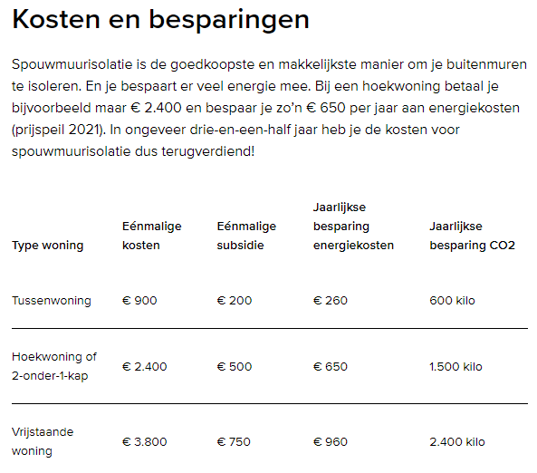
Betaalbaarheid
geschikt maken woningen
Bij verhuizing, verbouwing, nieuwe ketel meenemen
Besparing energiekosten
Subsidies en energiebespaarlening
https://www.milieucentraal.nl/energie-besparen/isoleren-en-besparen/spouwmuurisolatie/
Notes:
De kosten hangen af van welke isolatiemaatregelen er precies nodig zijn in uw woning. En van wat voor duurzame warmtebron uw woning gebruik kan maken
* In ieder geval op natuurlijke momenten zoals verhuizing, verbouwing, andere cv dan rekening houden met opgave aardgasvrij in toekomst
* Ook de terugverdientijd is heel afhankelijk van de specifieke situatie.. Bijv. spouwmuurisolatie is in ca. 3,5 jaar terugverdiend. Daarnaast meer comfort, meerwaarde woning in toekomst
* Er zijn diverse subsidiemogelijkheden waar je gebruik van kunt maken. Bijvoorbeeld subsidie op de aanschaf van zonnepanelen (BTW teruggaaf), isolatiemaatregelen, de aanschaf van een warmtepomp, etc.
* Voorbeelden – adviezen: site ECLoZ, milieucentraal of digitale Energieloket Loon op Zand of ga langs bij het energieloket in het Klavier op vrijdagmiddag
Investeringssubsidie duurzame energie en energiebesparing (ISDE)
Ben je eigenaar én bewoner van je woning? Dan kun je in aanmerking komen voor de Investeringssubsidie duurzame energie en energiebesparing (ISDE). De subsidie geldt voor een investering in een warmtepomp, zonneboiler, een aansluiting op een warmtenet of met 5 typen isolatiemaatregelen. Meer informatie over deze subsidie en de voorwaarden vindt je op de website van de Rijksdienst voor Ondernemend Nederland (RVO).
Overweegt u een warmtepomp? Kijk dan eens naar de mogelijkheden voor een subsidie voor een warmtepomp
Energie bespaarlening
Naast subsidies zijn er ook leningen mogelijk zoals de energiebespaarlening van het Nationaal Energiebespaarfonds.

Slide 13
Hoe dan?
Casade is volop gestart en ervaringen worden gedeeld
Energieloket Loon op Zand
Energie coaches ECLoZ
stappenplan milieu centraal
Notes:
In onze gemeente veel geluk met Casade en ECLoZ!!
Voor de huurwoningen is Casade erg actief om deze voor te bereiden op aardgasvrij wonen. Hiermee hebben zij al veel kennis en ervaring in de aanpak hiervan. Zij willen deze kennis delen en wellicht zijn er nog opties. Jeroen Cools van Casade zal straks toelichten waar zij mee bezig zijn. Voor de huurders blijft natuurlijk energiebesparing belangrijk.
Voor de koopwoningen kunt u advies inwinnen bij een expert wat de beste aanpak is voor jouw huis. Hiervoor kunt u gebruik maken van ECLoZ, het energiecollectief in Loon op Zand en het van het energieloket Loon op Zand. Alex van der Haring zal u hier dadelijk meer over vertellen.
Op de website van milieu centraal kunt u ook veel informatie vinden, er is een stappenplan en u kunt zelf een isolatiecheck doen.

Slide 14
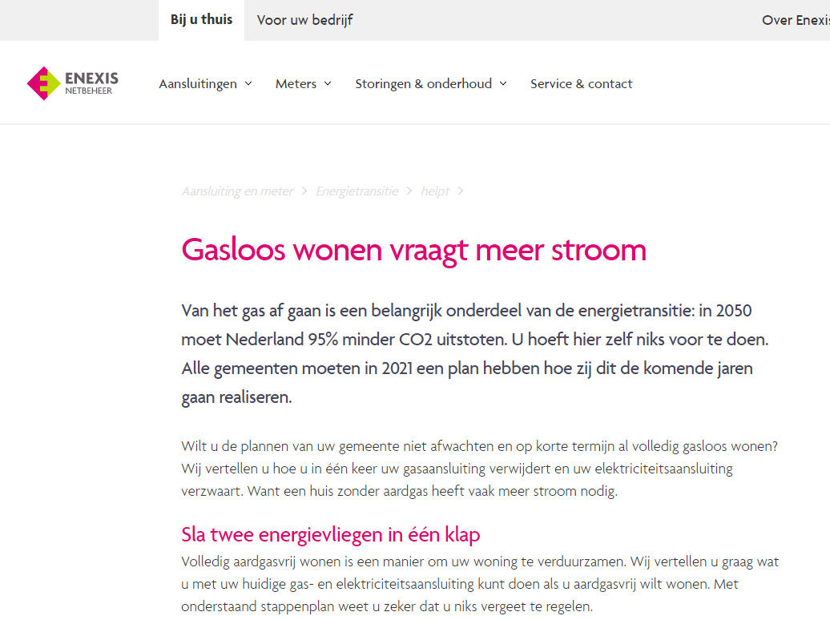
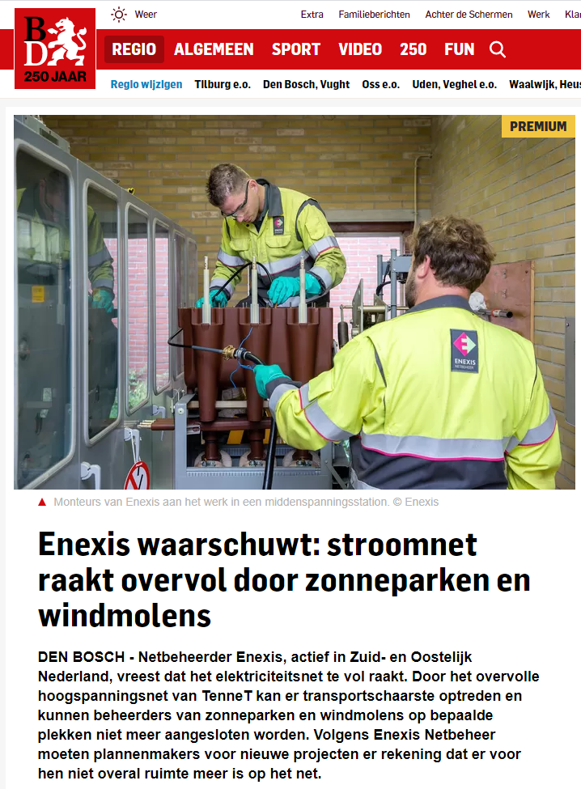
2: Elektriciteitsnet voldoende
Opgave enexis
Notes:
Het elektriciteitsnet moet worden aangepast op aardgasvrij wonen.
Aardgasvrij wonen kost meer stroom en de zonneparken en windmolens geven ook een uitdaging voor het stroomnet met de piekopbrengsten.
Opgave voor Enexis om dit te realiseren.

Slide 15
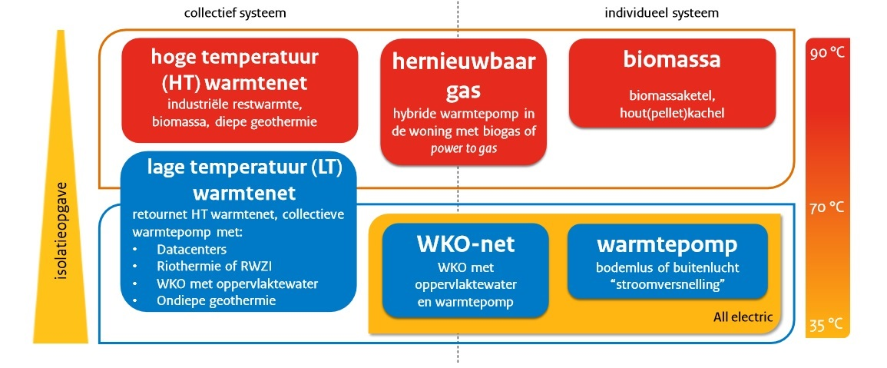
3: Duurzame warmtebronnen beschikbaar
Alternatieven voor aardgasvrij. Bron: RVO(2019)
Notes:
Er zijn warmtebronnen met hoge en met lage temperatuur, voor u individueel of als collectief systeem.
Loon op Zand heeft te weinig bestaande warmtebronnen of een restwarmtebron. Er zijn onderzoeken of we kunnen aansluiten op het regionale warmtenet vanuit de Amer.
In de toekomst is wellicht geothermie uit de bodem, aquathermie uit het water of een warmte en koude opslag (WKO) om in de zomer warmte op te slaan die u er in de winter weer uit kan halen.
De meest voor de hand liggende oplossing zal een collectieve of individuele hybride warmtepomp zijn.
Voor woningen die moeilijk super goed te isoleren zijn, kan groen gas een optie zijn. Maar dat is beperkt beschikbaar.
Dat geldt ook voor waterstofgas. Dat wordt wellicht in de verre toekomst mogelijk, maar zal voor de verwarming van woningen de komende jaren geen optie kunnen zijn.
https://www.regio-hartvanbrabant.nl/images/dowloads_in_teksten/REKS/concept-bod-2020-03/20200317-regionale-structuur-warmte-hart-van-brabant.pdf

Slide 16
Transitievisie warmte
Route naar aardgasvrij maken gebouwde omgeving
Alternatief per wijk (WAT)
Volgorde uitvoering (WANNEER)
Notes:
In de transitievisie warmte leggen we als gemeente vast hoe we in stappen kunnen komen naar aardgasvrij.
Wijkgericht aangeven wat alternatieve warmtebronnen kunnen zijn en wat de meest kansrijke volgorde is om de wijken aardgasvrij te maken.

Slide 17
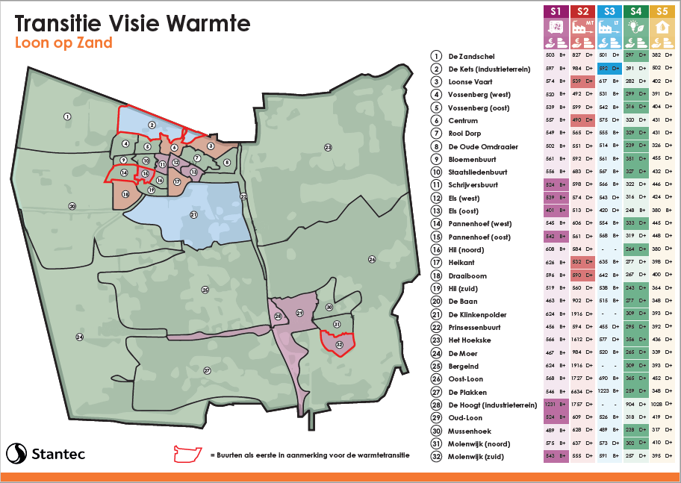
schrijversbuurt en de els
Notes:
Alternatieve warmtebronnen per wijk geselecteerd op basis van de Laagste nationale kosten (berekening vanuit het Rijk): laagste totaalkosten voor isolatie + installaties panden + aanleg warmtenetten + elektriciteitsnet verzwaring etc
In paarse gebieden zoals oud-loon; molenwijk zuid; pannenhoef oost, schrijversbuurt en de els: is met een individuele (hybride) luchtwarmtepomp de laagste kosten
In de rode en blauwe gebieden: loonse vaart, centrum, heikant en draaiboom en de klinkenpolder is de optie voor aanleg warmtenet
In groot deel gemeente is groen gas goedkoopste strategie, maar beperkt beschikbaar. Individuele oplossingen of laag temperatuur warmtenet alternatief. Hoog temperatuur warmtenet duurst in aanleg.
Komende jaren verder uitwerken wat mogelijk – wenselijk
Waterstofgas de komende jaren nog geen optie voor de gebouwde omgeving

Slide 18
WANNEER
Geen wijk verplicht aardgasvrij voor 2030
In 2050 moet alles aardgasvrij zijn
Aan de slag!!
Initiatieven ondersteunen
Gemeente wil pilots starten: ervaring opdoen en voorbeelden
Notes:
Ervaringen proefwijken aardgasvrije wijken: vooral kleinschalig opstarten kan een beweging op gang krijgen en het verschil gaan maken.
We willen dus goede voorbeelden realiseren. Mogelijkheden verkennen

Slide 19
Waar pilots?
Spreiding over de kernen
Keuze voor een woonbuurt waar:
Veel meerwaarde te halen is
De warmtetransitie relatief eenvoudig is
Initiatieven / wensen vanuit inwoners
+ Een bedrijventerrein/industrieterrein
Notes:
Minimaal 1 buurt in Loon op Zand en 1 in Kaatsheuvel. Doel is om ervaringen op te doen in verschillende typen wijken:
1: Meeste meerwaarde: Slecht energielabel en hoog gasverbruik; energiearmoede en veel andere ruimtelijke opgaven
Voorwaarden: Hoge sociale cohesie; Waar veel investeringen worden gedaan; Waar Casade een rol kan spelen
2: Relatief eenvoudig: Lage energielabel index en laag gasverbruik; Uitvoerbare strategie (S1, S2 of S3); Hoge sociale cohesie; Veel investeringsruimte bij particuliere huishoudens
3: sluiten graag aan op initiatieven en wensen vanuit inwoners
4: Bedrijventerrein

Slide 20
Analyse van de wijken
Notes:
Technisch economisch: Gemeenten moeten bij de uiteindelijke keuze voor een strategie expliciet motiveren wanneer zij afwijken van de strategie met de laagste nationale kosten..
Beheer en onderhoud: Wij vinden dat wij efficiënt moeten omgaan met onze middelen en de middelen van onze partners. Daarom koppelen wij, indien mogelijk, uitvoeringsprojecten binnen dezelfde wijken.
Sociaal economisch: De sociale en economische samenstelling in een wijk is mede bepalend voor het draagvlak voor de warmtetransitie en voor de mogelijkheden van huishoudens om te participeren.
Ruimtelijk: Wijken met grote ruimtelijke opgaven kunnen prioriteit krijgen binnen de wijkgerichte aanpak. Dat kan betekenen dat in deze wijken ook de warmtetransitie prioriteit krijgt, omdat in dat geval uitvoeringsprojecten gebundeld worden.

Slide 21
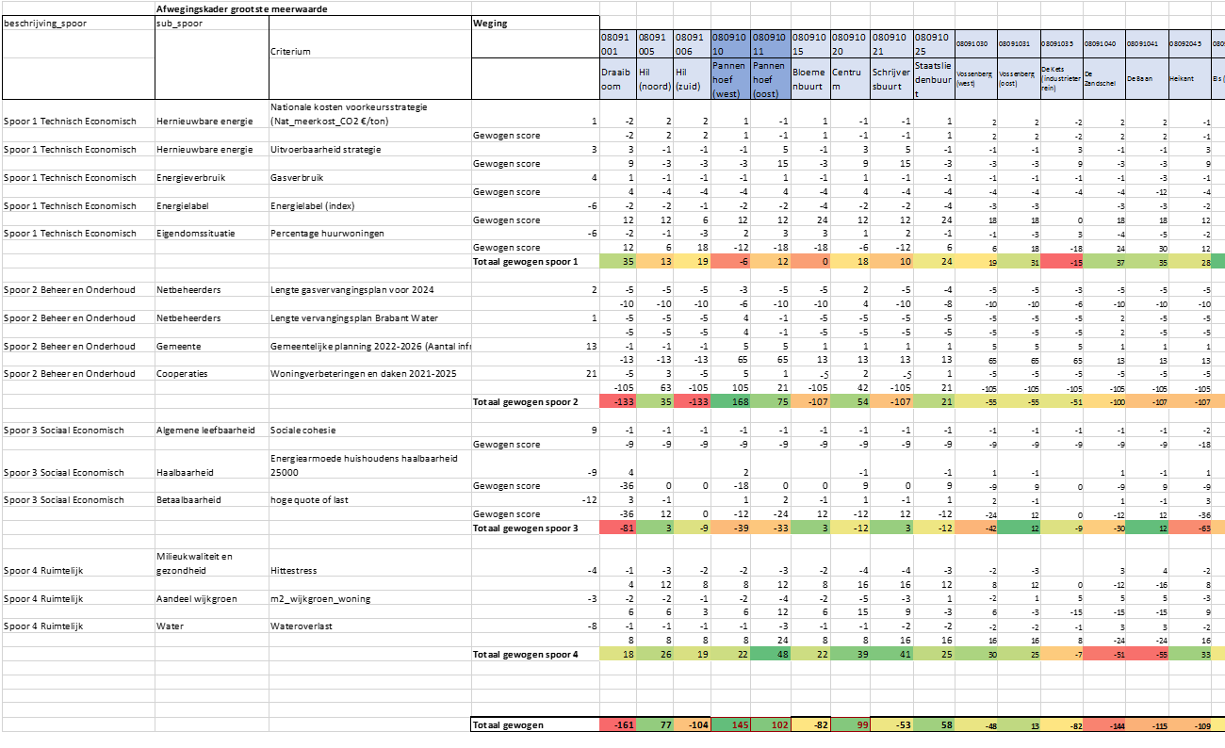
Afwegingskader meerwaarde
Notes:
Per buurt zijn deze sporen in beeld gebracht en met elkaar vergeleken op basis van doel “meeste meerwaarde” en “relatief eenvoudig resultaat”

Slide 22
Kansrijke buurten voor pilots
1. Meeste meerwaarde:
Pannenhoef Oost en West
2. Relatief eenvoudig:
Molenwijk Zuid
Gedeelte >10/15 jaar geleden gebouwd
3. Industrieterrein
De Kets
Notes:
Uit analyse en afwegingskader komen de volgende kansrijke buurten voor pilots naar voren:
Meeste meerwaarde: Pannenhoef West + Oost
Bouwjaar m.n. tussen 1965 – 1974: Energielabel c of d: 58% huur (west) en 66% (oost)
Relatief eenvoudig: Molenwijk Zuid
strategie s1a (individueel)(B+), strategie s2e (geothermie)(D+)
Bouwjaar: 1975-1991: 312; 1992-2005: 125; na 2006: 163 woningen
Energielabel: e, f, g: 0; d:3; c: 181; b: 239; a en beter: 177: 38% huur; 62% koop

Slide 23
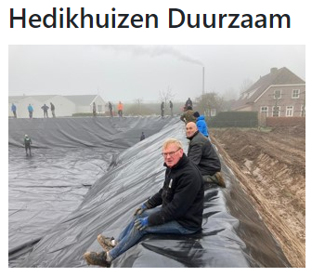
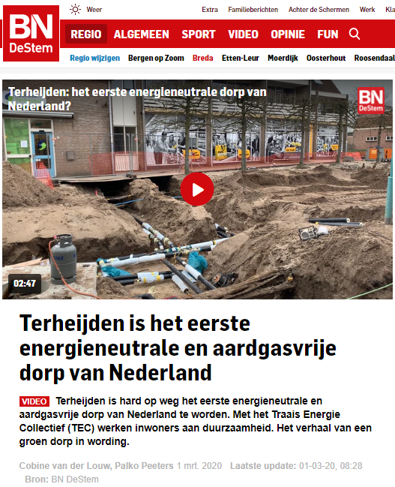
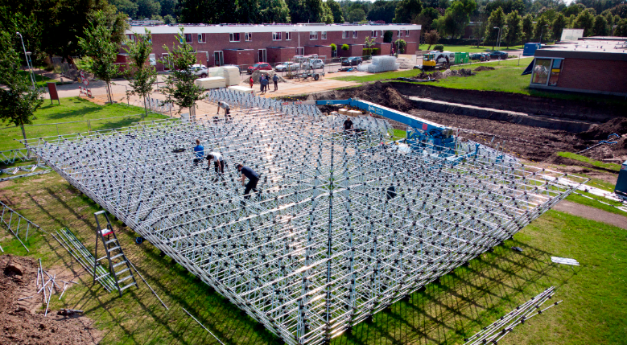
Ondersteunen initiatieven van inwoners
1
Hocosto in Nagele in aanbouw
Notes:
Mogelijkheden om als inwoners gezamenlijk alternatieven op te pakken.
Zoals met uw buren zonnepanelen regelen
In Hedikhuizen (gemeente Heusden): initiatief gezamenlijk aardgasvrij door zonnepanelen op waterbassin tomatenteler en restwarmte steenfabriek
In Nagele Warmte Koude Opslag: gezamenlijk warmte van zonnepanelen opgeslagen in constructie met water onder de grond
In Terheijden willen inwoners met windmolen en warmtenet energieneutraal en aardgasvrij worden

Slide 24
Hoe van start met pilotbuurten?
Gemeente neemt de regie voor een uitvoeringsplan
Samen met inwoners, ondernemers, Casade, wijkorganisaties en andere belanghebbenden
Combinatie met andere verbeter opgaven buurt:
Toekomstbestendige buurt.
Notes:
Gemeente neemt de regie voor een uitvoeringsplan
Inwoners, ondernemers, wijkorganisaties en andere belanghebbenden worden nauw betrokken bij dit plan. Draagvlak, communicatie en participatie is onmisbaar.
In combinatie met andere opgaven die kwaliteit van de buurt kunnen verbeteren.

Slide 25
VervolgstappenTVW
Informatie avond energie besparen: 5 oktober
RREW startwijk Pannenhoef: 12 oktober
Bijeenkomst stakeholders concept: 18 oktober
Transitievisie warmte in raad: 15 december
Vanaf 2022:
Uitwerkingsplannen voor pilotbuurten
Door hele gemeente stimuleren bewonersinitiatieven
Elke 5 jaar bijstellen transitievisie warmte
Notes:
Zoektocht transitievisie niet alleen op papier, maar vooral hoe gaan we inwoners bewust maken van de opgave en ondersteunen om daadwerkelijk aan de slag te gaan. Dit najaar veel acties om hier bekendheid aan te geven. Met inwonerpanel, bijeenkomsten, deelname RREW etc
Veel geluk met ECLoZ en Casade als enthousiaste en deskundige partners voor huur en koopvoorraad

Slide 26
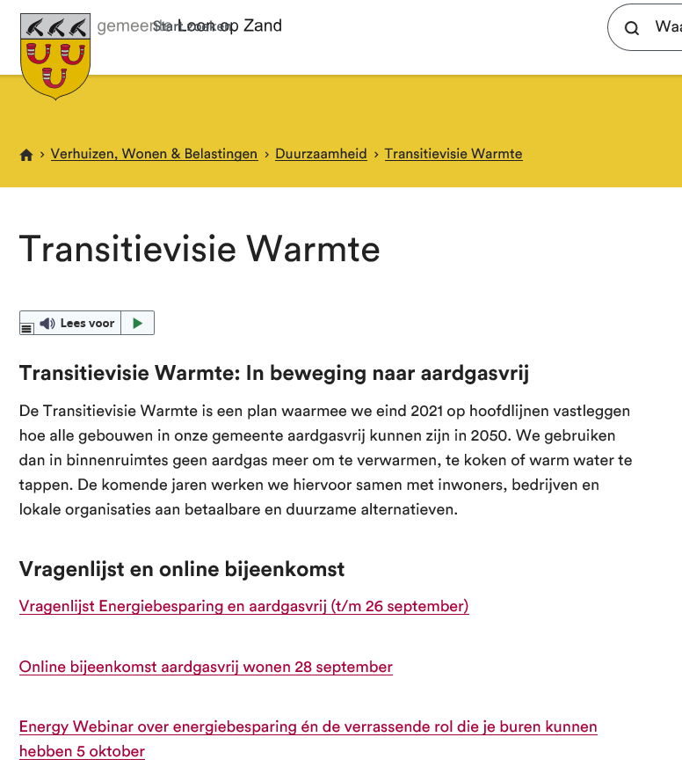
Vragen?
U kunt uw vragen sturen aan
aardgasvrij@loonopzand.nl
Meer informatie op:
www.loonopzand.nl/aardgasvrij

Slide 27
Bedankt voor uw aandacht!!

